Slide 1

TỰ NHIÊN XÃ HỘI 1
ÔN TẬP CHỦ ĐỀ TRƯỜNG HỌC
( Tiết 2)
Notes:
Chào mừng các em học sinh đến với tiết học TNXH lớp 1. bài học ôn tập chủ đề trường học

Slide 2


KHỞI ĐỘNG

Slide 3

TRÒ CHƠI:
NHÌN TRANH ĐOÁN HOẠT ĐỘNG

Slide 4

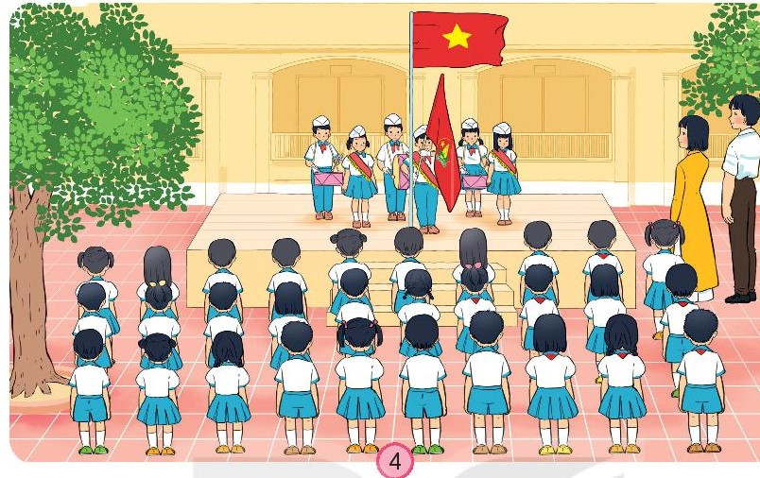
CHÀO CỜ

Slide 5

NGÀY HỘI ĐỌC SÁCH

Slide 6

ỦNG HỘ
CÁC BẠN LŨ LỤT

Slide 7

HOẠT ĐỘNG VẬN DỤNG
Notes:
Chúng ta cùng bắt đầu với hoạt động vận dụng nhé

Slide 8
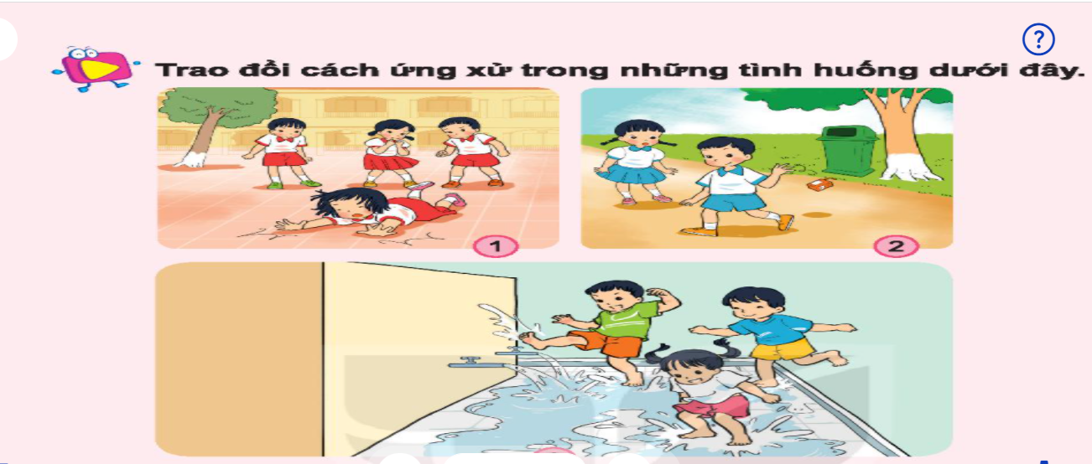
Notes:
Con hãy quan sat

Slide 9
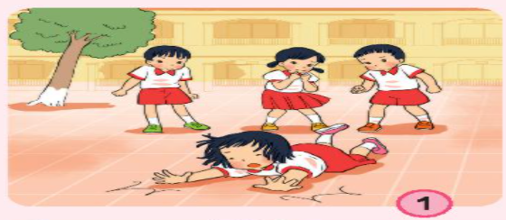
Con sẽ có
hành động gì?
Các bạn đứng nhìn vẻ lo sợ
Bạn nữ bị ngã
Notes:
Nhìn vào hình một bạn HS bị ngã trong khi các bạn HS đứng nhìn vẻ sợ hãi. Nếu là con, con có hành động gì?

Slide 10
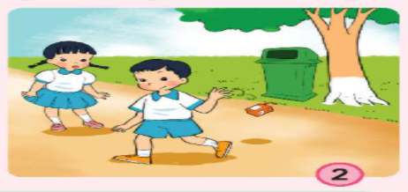
Con có làm như bạn không? Vì sao?
Bạn nam vứt rác bừa baĩ

Slide 11

Các bạn HS đang nghịch ngợm,
lãng phí nước
Con thấy các bạn làm vậy có đúng không?
Con sẽ nhắc nhở các bạn như thế nào?

Slide 12

Góc sáng tạo

Slide 13


Slide 14
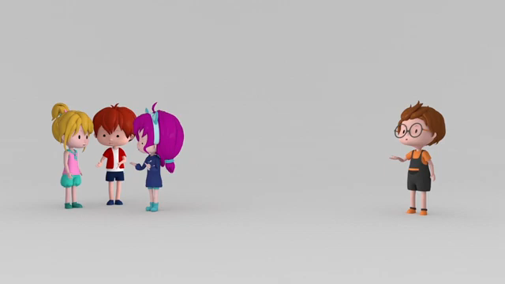
HƯỚNG DẪN LÀM HỘP ĐỰNG BÚT ĐƠN GIẢN

Slide 15


CỦNG CỐ
BÀI HỌC

